Slide 1
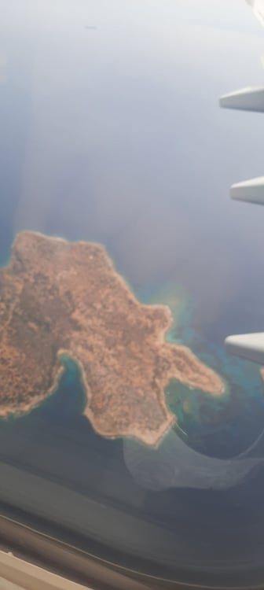
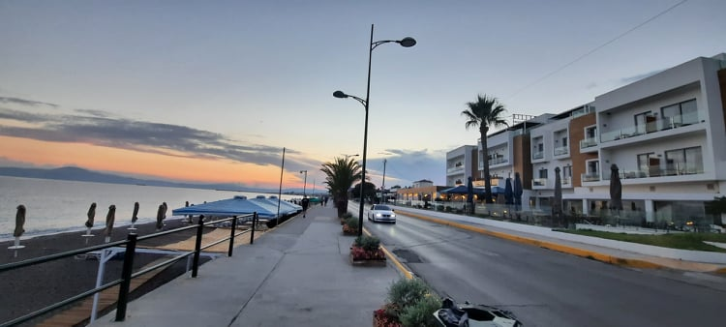
,,MAKING LESSONS MORE INTERESTING BY FUN ACTIVITIES, GAMES AND ICT USAGE”
KALAMATA, GRECIA IUNIE 2021

Slide 2
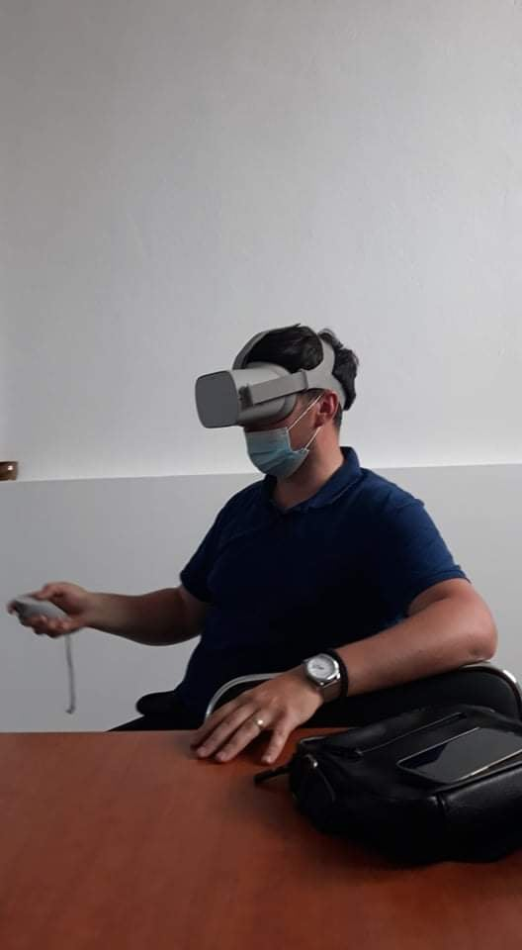
Descrierea cursului
Cursul ,,Making lessons more interesting by fun activities, games and ICT usage” propune desfășurarea unor activități ce constau în folosirea unor metode inovatoare și creative de predare, jocuri și discuții cu scopul de a dobândi diferite cunoștințe, de a încuraja folosirea metodelor creative la clasă și de a utiliza eficient și adecvat Tic-ul la orele de curs.

Slide 3
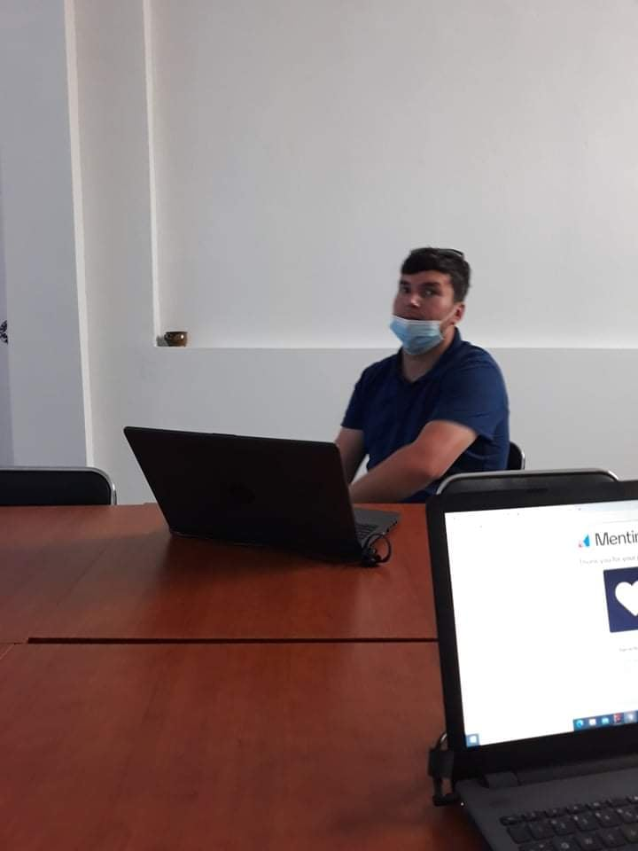
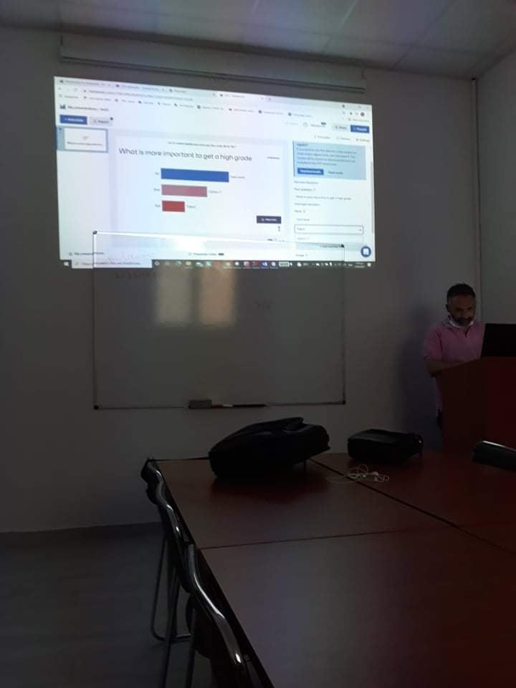
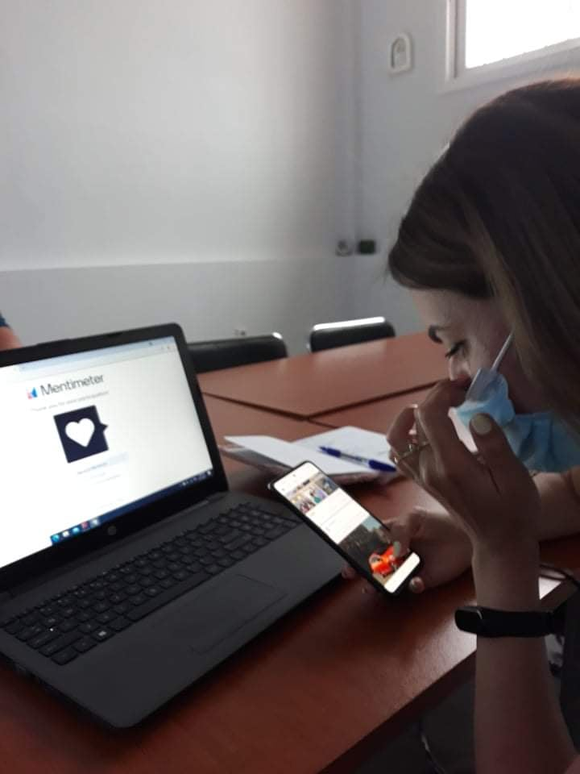
Activități desfășurate
Ziua 1
,,Bun venit in Kalamata !”
Prezentarea grupului -introducere in curs și turul Școlii Areadne Lifelong Learning Center, Kalamata

Slide 4
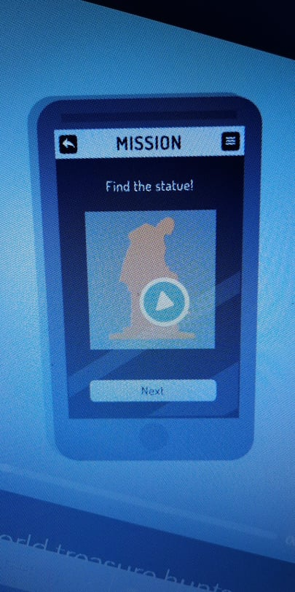
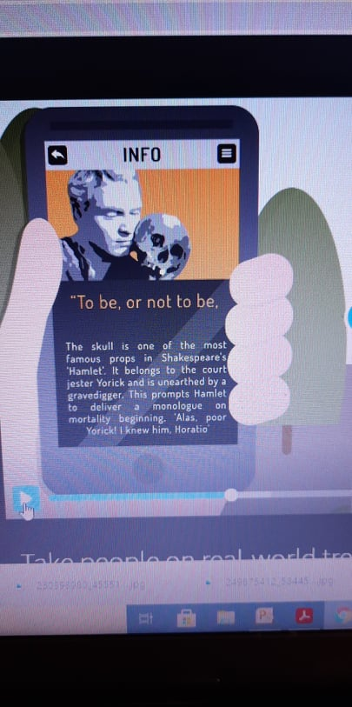
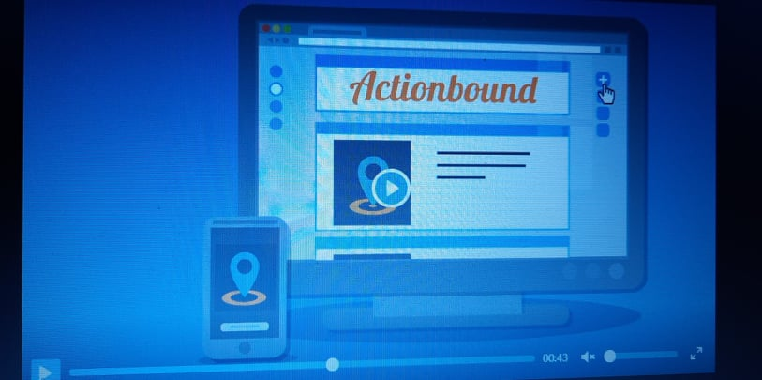
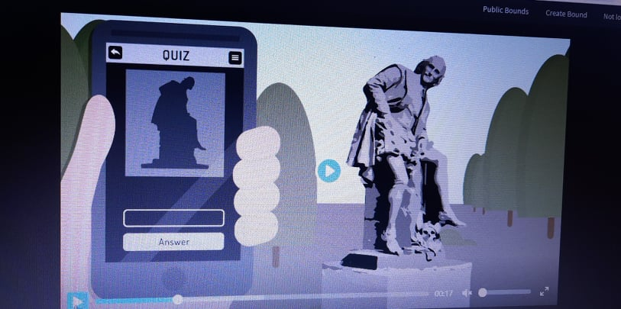
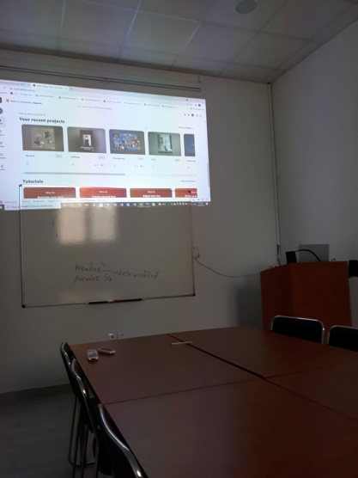
Ziua 2
Crearea de jocuri și ghiduri interactive cu ajutorul telefonului mobil. Diverse instrumente web.
ACTION BOUND https://en.actionbound.com/

Slide 5
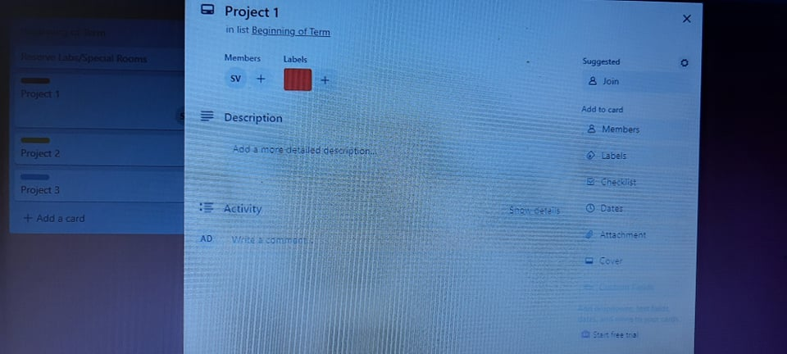
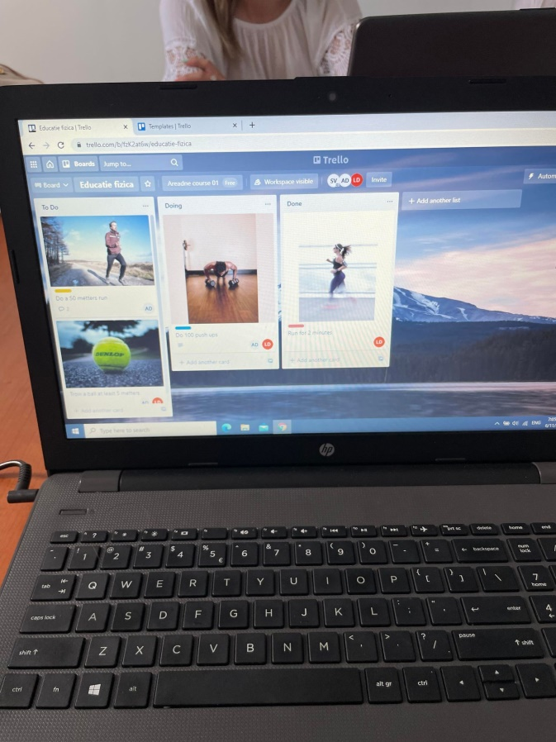
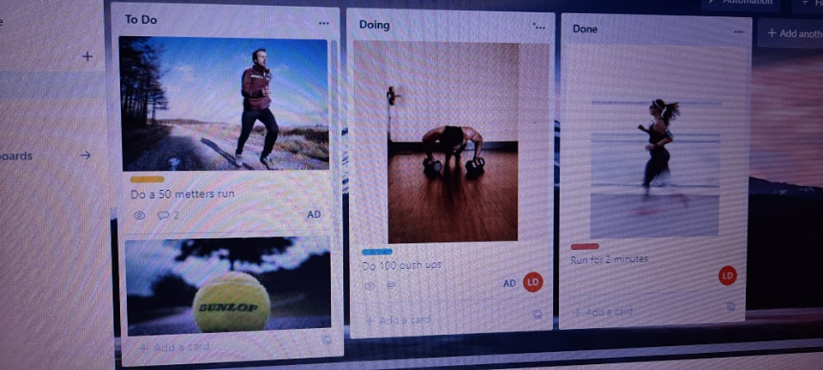
Trello https://trello.com/areadnecourse01

Slide 6
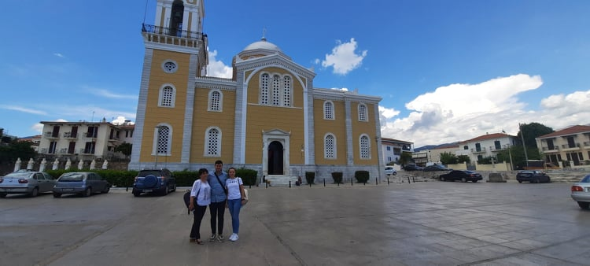
Ziua 3
Vizitarea centrului istoric din Kalamata- Punct de început ,,Biserica Ypapanti ” (Catedrala din Kalamata ). Legătura culturală între centrul istoric vechi și cel din zilele noastre.

Slide 7
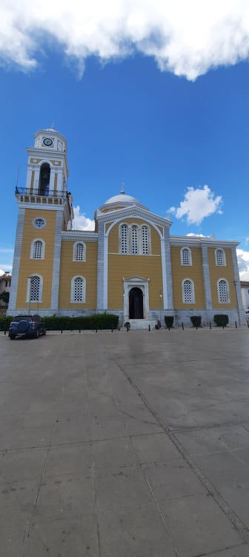
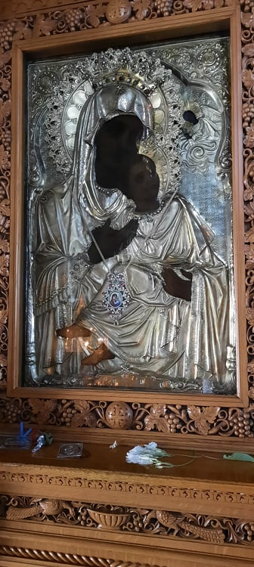
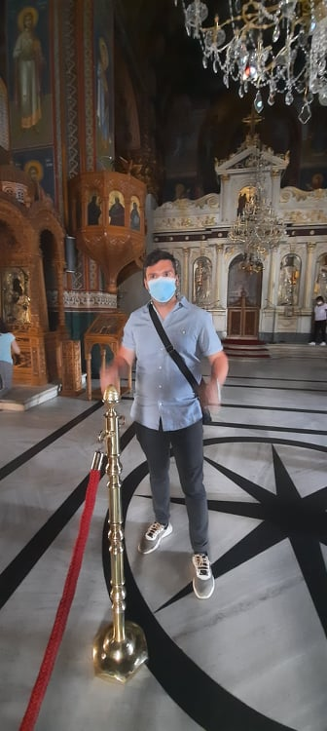
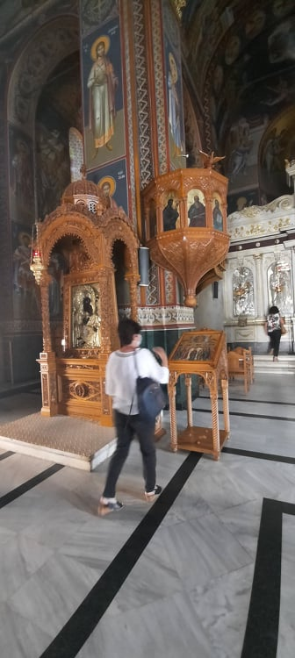

Slide 8
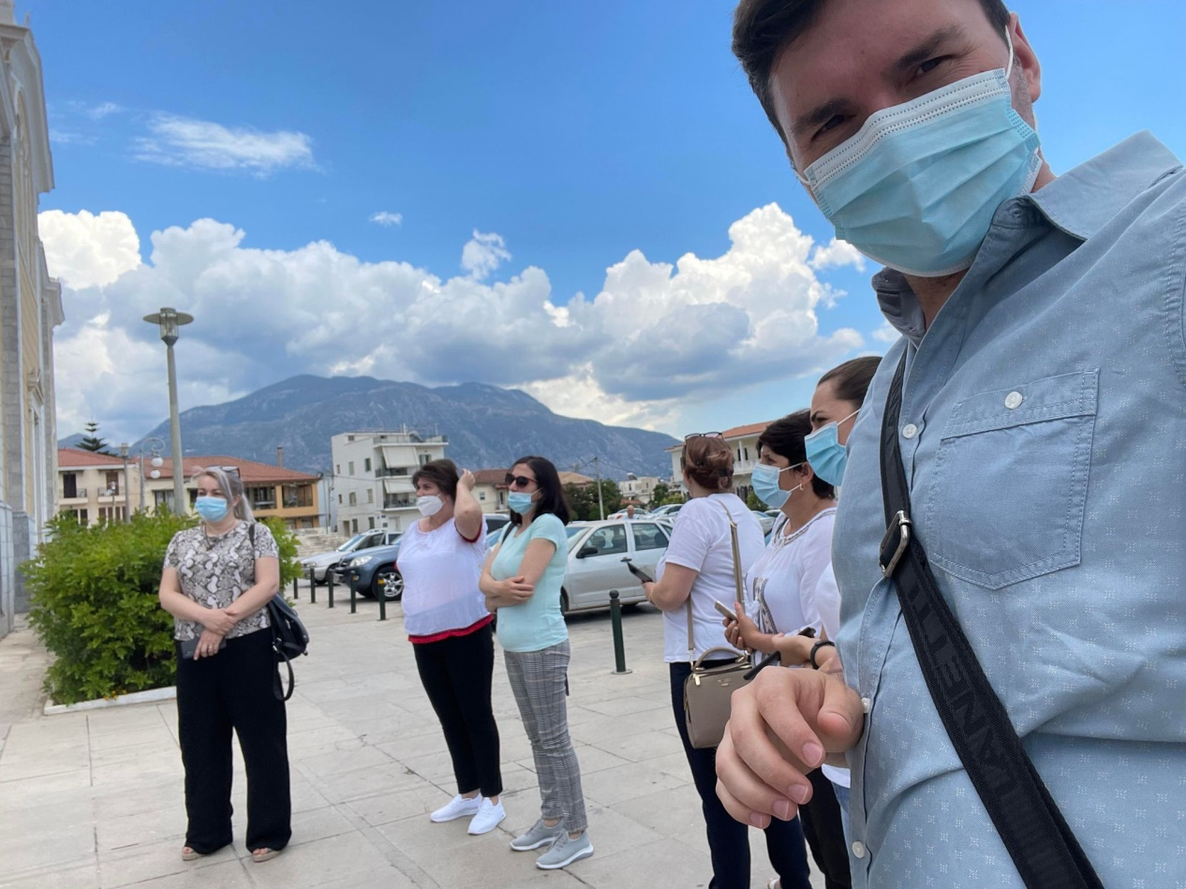
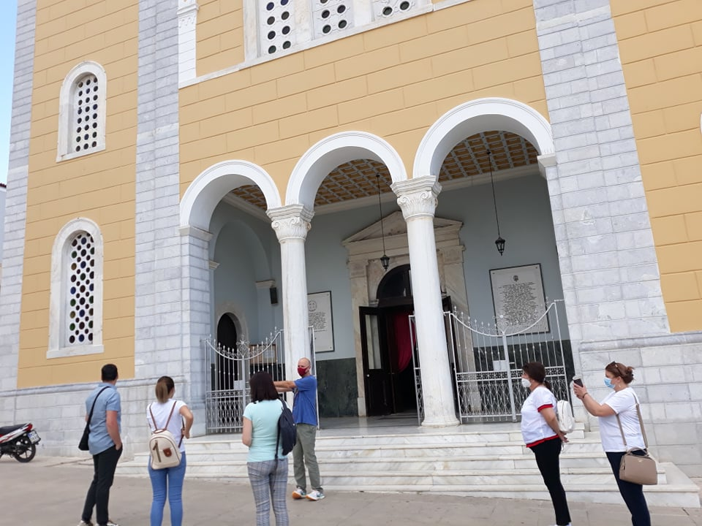
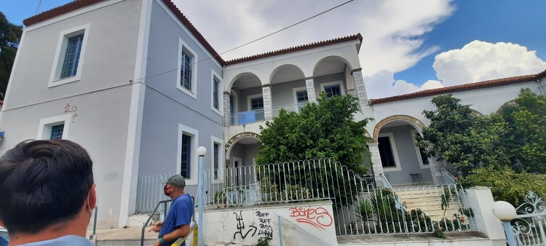
Școala de muzică din Kalamata

Slide 9
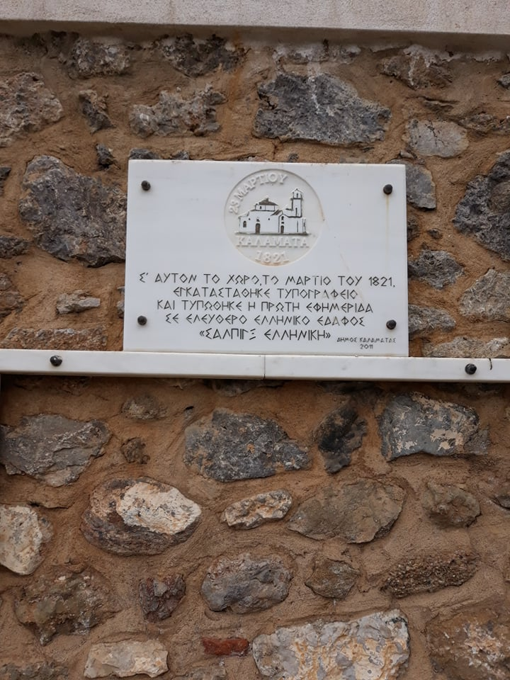
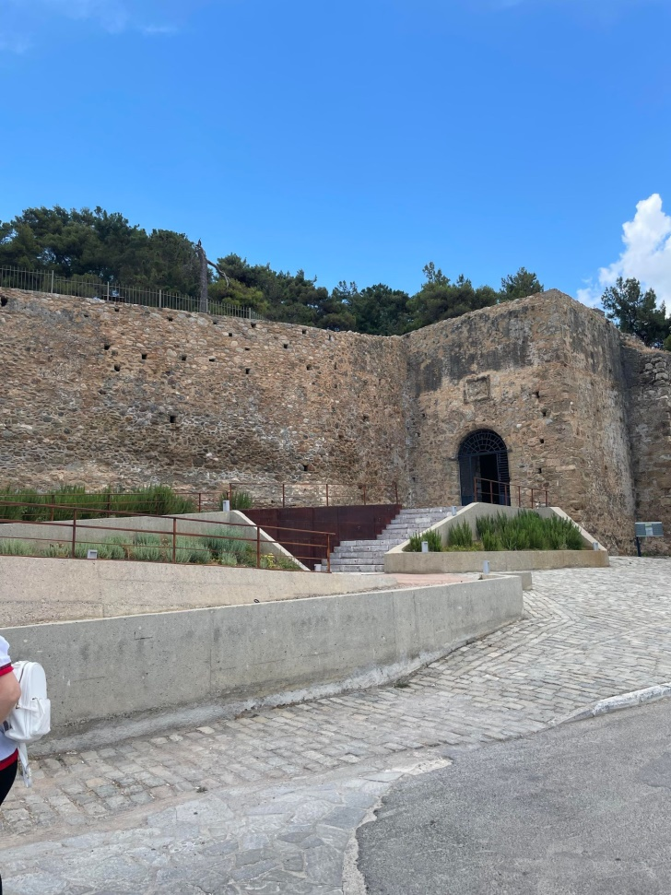
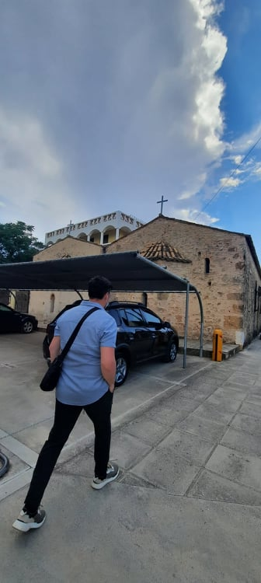
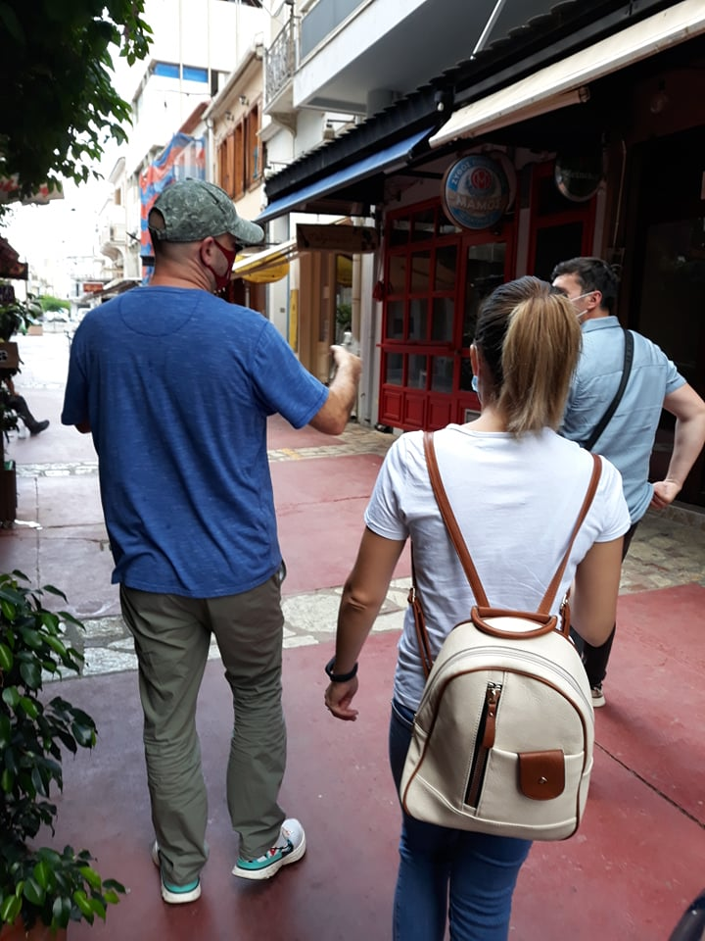
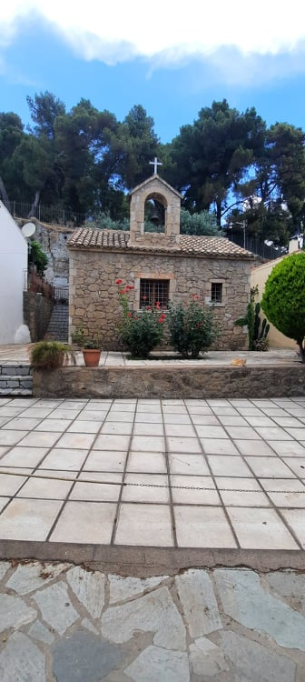
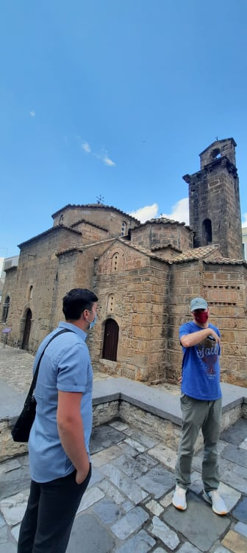

Slide 10
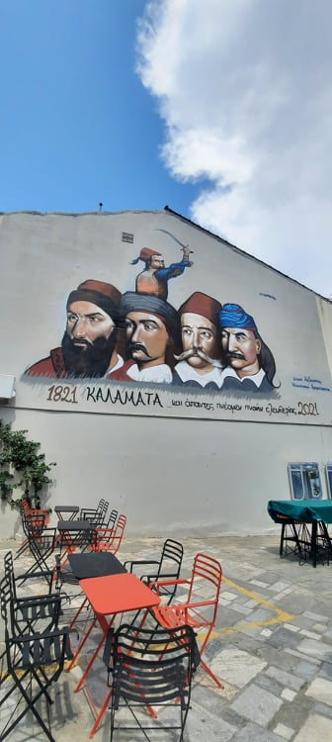
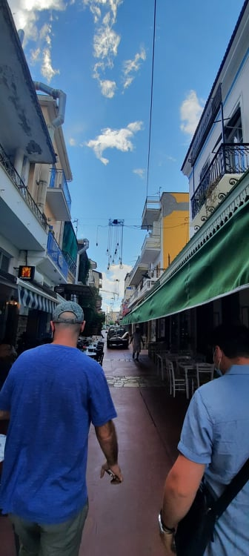
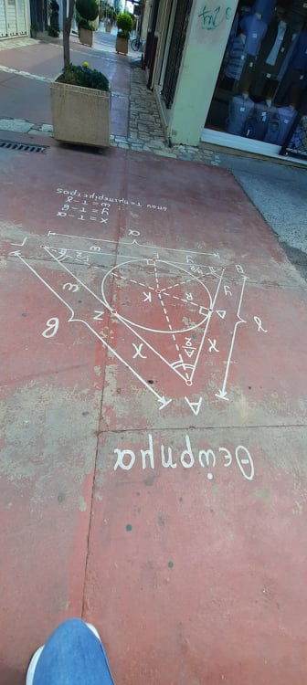

Slide 11
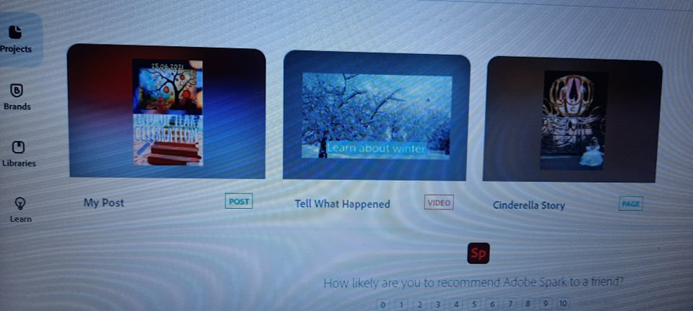
Adobe Spark https://www.adobe.com/express/

Slide 12
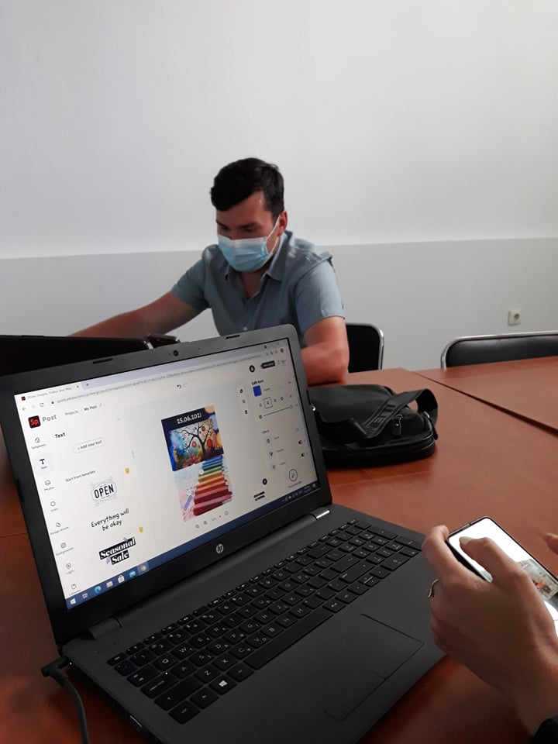
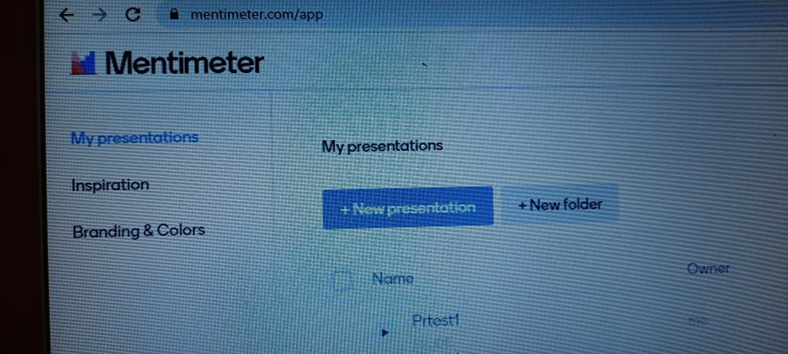
Ziua 4
Modalități simple de a folosi videoclipuri in clasa sau in proiectele școlare. Editarea filmulețelor si crearea unor prezentari interactive.
Mentimeter https://www.mentimeter.com/

Slide 13
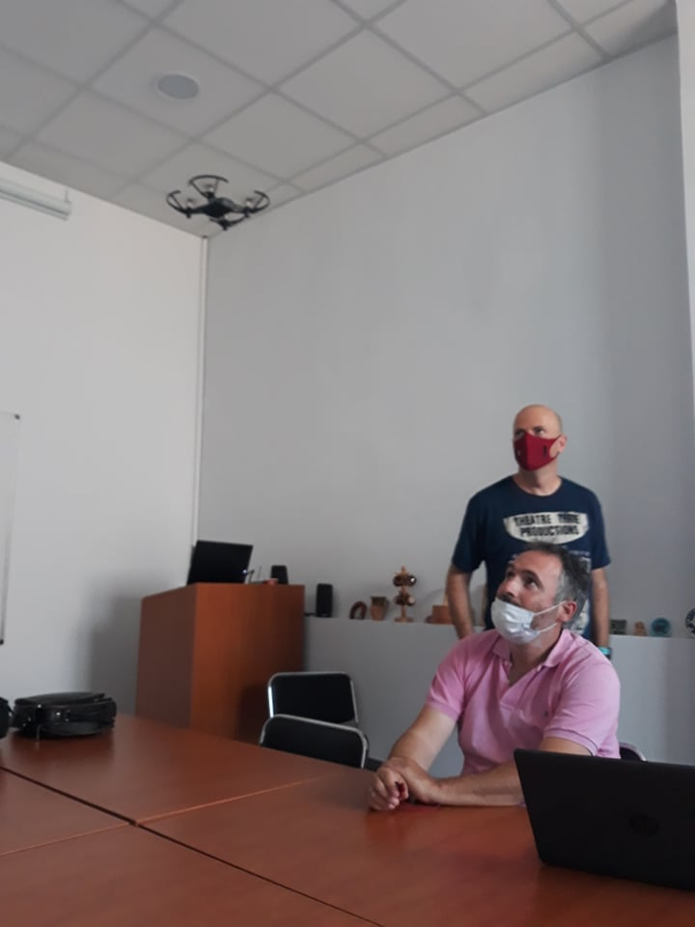
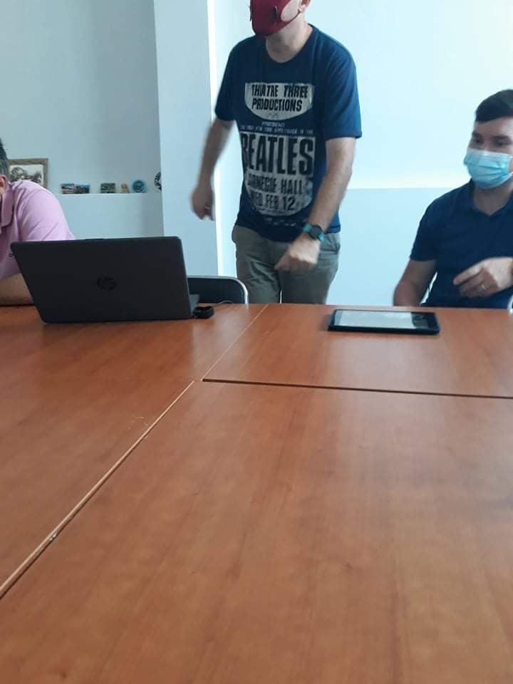
Ziua 5
STEM Education
A se viziona filmuletele din atasament

Slide 14
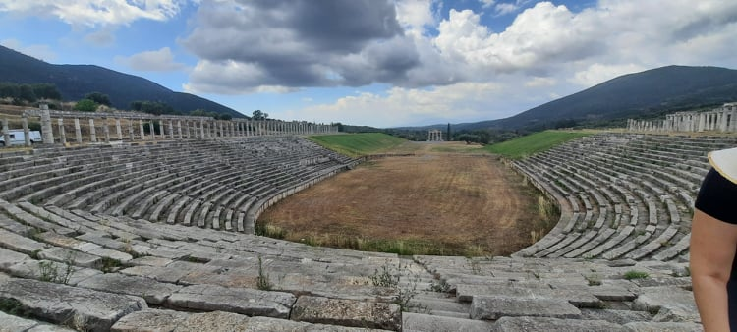
Ziua 6
Excursie educațională într-un sit arheologic ,,Ancient Messini”
Situl arheologic Messini - situat la doar 30 km distanta de Kalamata, la poalele dealului Ithomi, langa satul Mavrommati, este unul dintre cele mai importante situri din Grecia, iar excavarea acestuia s-a desfasurat pe etape, vreme de cativa zeci de ani datorita dimensiunilor sale foarte mari. Din 2012 se poate vizita...aici putem vedea : temple, pereti si ,,institutii publice,, ca teatrul, stadionul, baii comunale, piață etc. Are un zid lung de 9 km ce incercuia orasul si il proteja, mai putin in partea de nord unde dealul Ithomi era o fortareata naturala. Intrarea se facea printr.o poarta cu diametru de 19m ( se creaza ecou acolo) Legendele locale spun ca in aceste locuri s-a nascut Zeus, nu in Creta, acesta fiind crescut de catre nimfele Neda si Ithomi..

Slide 15
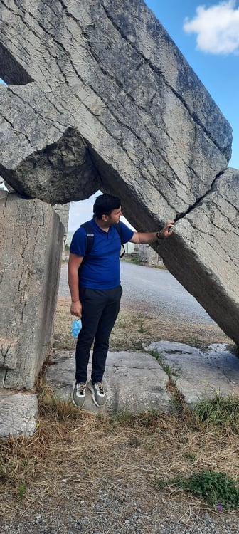
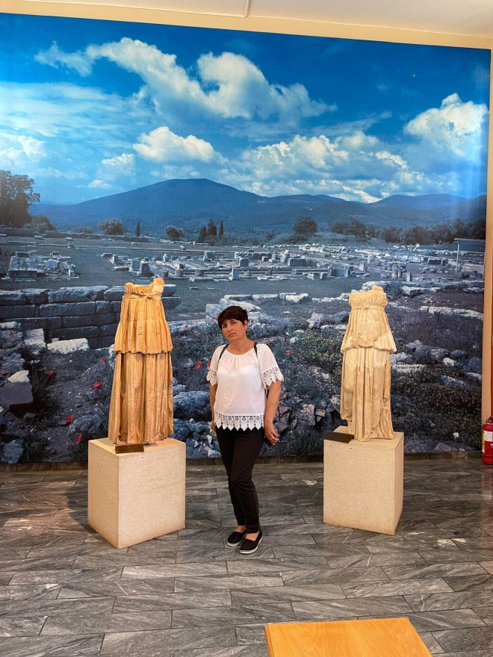
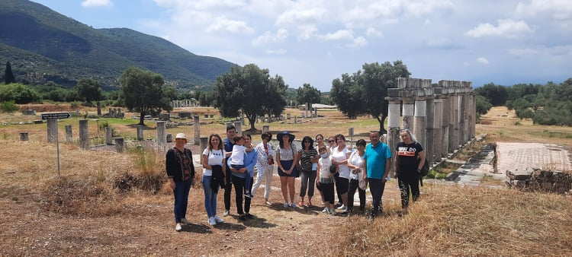
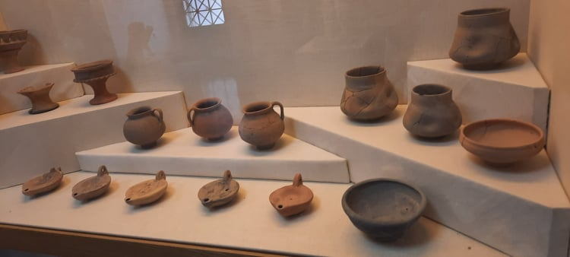
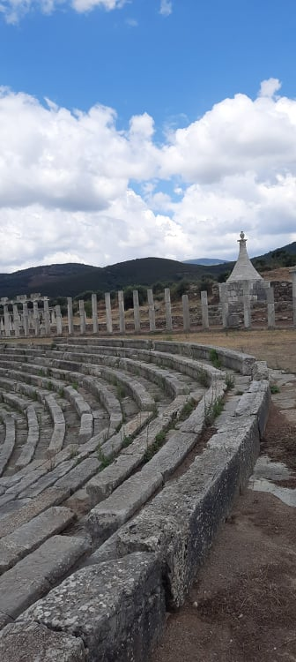
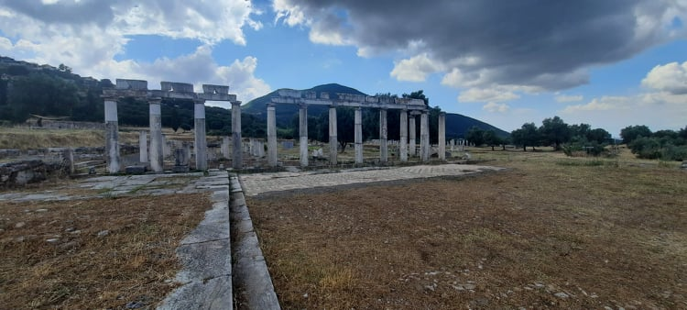

Slide 16
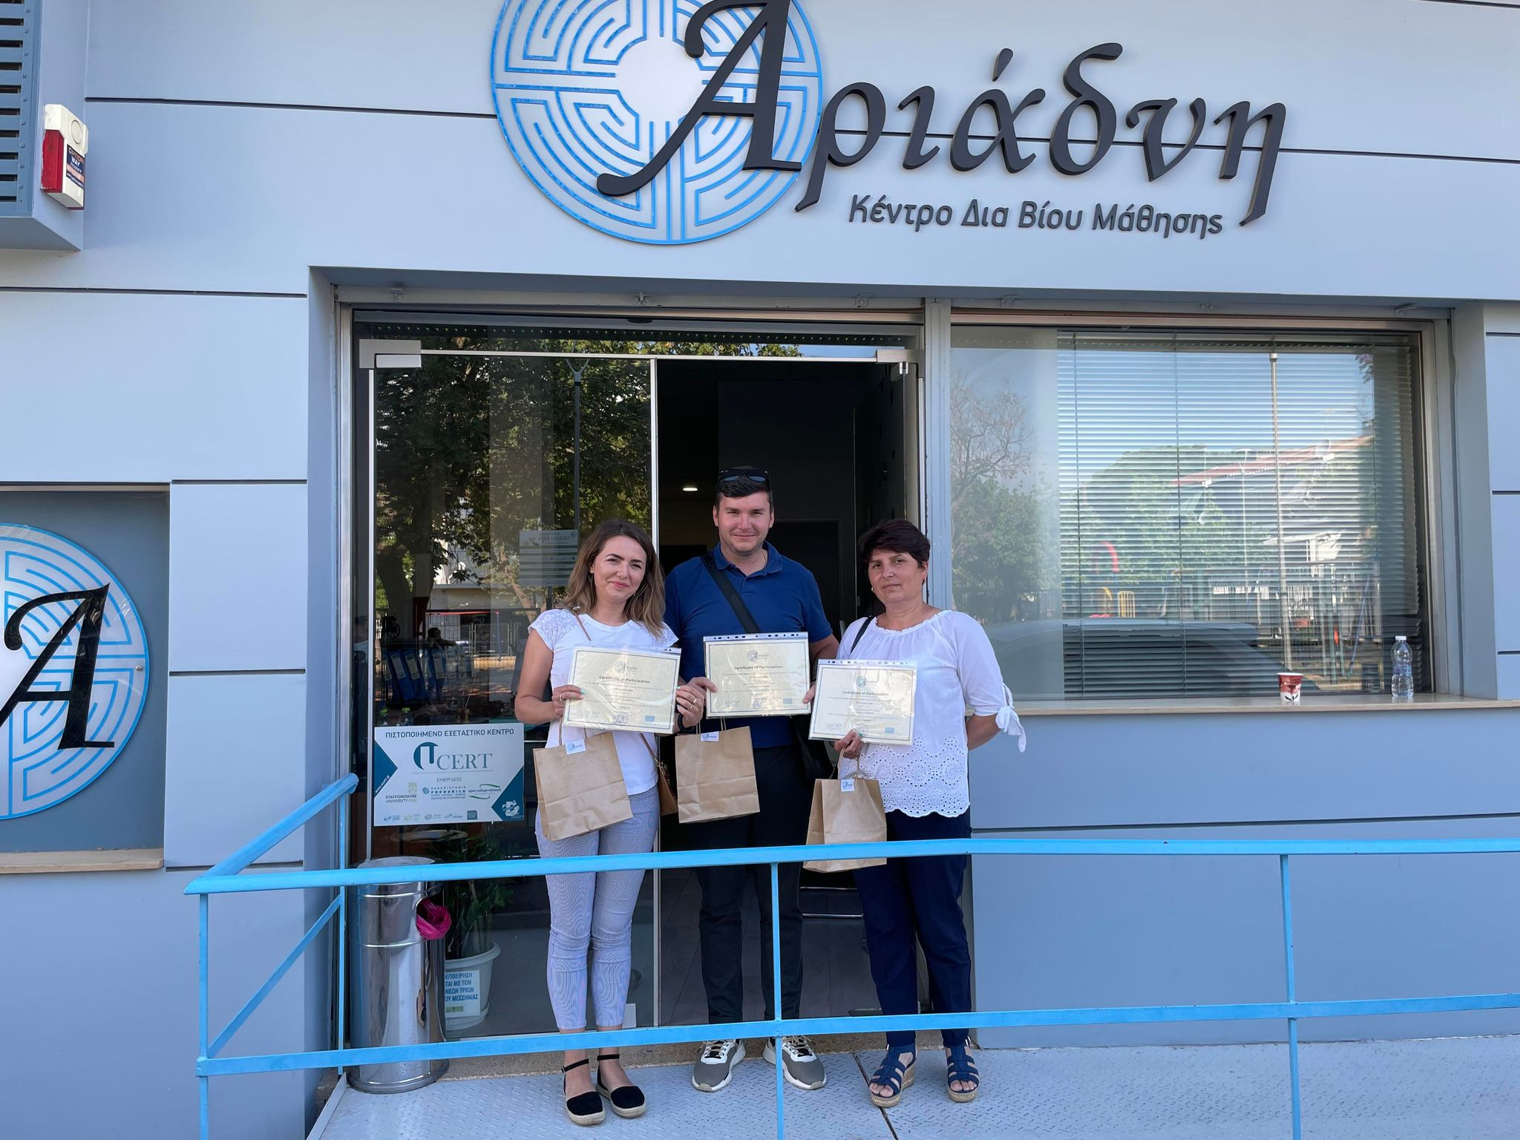
Ziua 7
Evaluarea și primirea certificatelor

